Slide 1
Katja Gutmair, Stella Akouete, Noah Hurmer und Anne Gritto
Weather Frog
Zwischenpräsentation am 21.12.2020
Institut: Statistik
Veranstaltung: Statistisches Praktikum
Projektpartner: Maximilian Weigert und Magdalena Mittermeier
Betreuer: Helmut Küchenhoff

Slide 2
Statistisches
Praktikum
Katja Gutmair, Stella Akouete, Noah Hurmer und Anne Gritto
Gliederung
Vorstellen des Projekts
Einführung in Clustern
Ziele
Probleme und Ansätze
Konzept der Methodik
Zwischenpräsentation am 21.12.2020
2

Slide 3
Statistisches
Praktikum
Katja Gutmair, Stella Akouete, Noah Hurmer und Anne Gritto
Vorstellen des Projekts
Übergeordnete Fragestellung:
Wie verändert sich das Auftreten verschiedener Großwetterlagen (GWL) unter Einfluss des Klimawandels?
Unsere Fragestellung:
Wie lassen sich Tage anhand von ihren Wettermesswerten clustern, um diese GWL-übergreifend in Gruppen einzuteilen?
Wie unterscheiden sich die Gruppen voneinander?
Zwischenpräsentation am 21.12.2020
3

Slide 4
Statistisches
Praktikum
Katja Gutmair, Stella Akouete, Noah Hurmer und Anne Gritto
Vorstellen des Projekts II
Großwetterlage
##Insert
Was ist das
Katalog von XX
Blabla
Unserer Datensatz dazu
Zwischenpräsentation am 21.12.2020
4

Slide 5
Statistisches
Praktikum
Katja Gutmair, Stella Akouete, Noah Hurmer und Anne Gritto
Beispiel Großwetterlage
Großwetterlage
##Insert
Was ist das
Katalog von XX
Blabla
Unserer Datensatz dazu
Zwischenpräsentation am 21.12.2020
5

Slide 6
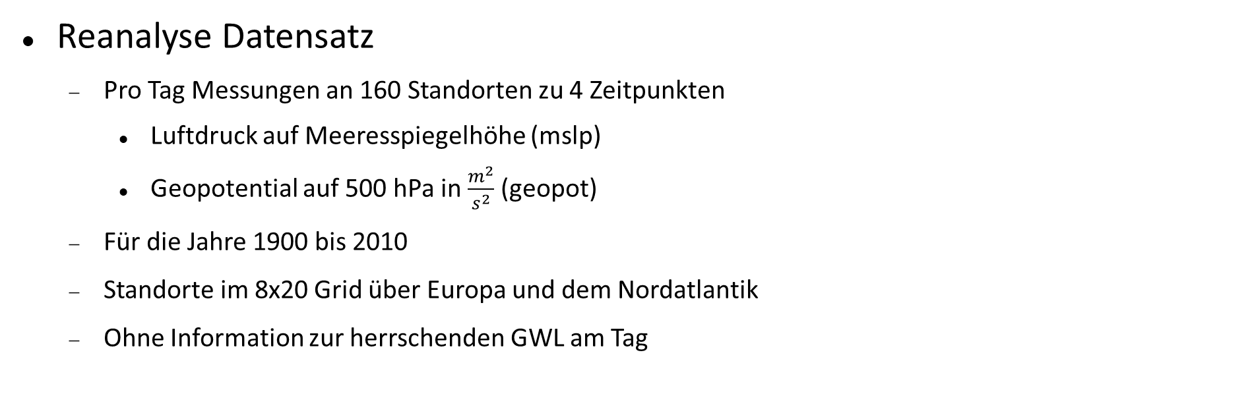
Statistisches
Praktikum
Katja Gutmair, Stella Akouete, Noah Hurmer und Anne Gritto
Vorstellen des Projekts III
Reanalyse Datensatz
Pro Tag Messungen an 160 Standorten zu 4 Zeitpunkten
Luftdruck auf Meeresspiegelhöhe (mslp)
Geopotential auf 500 hPa in $\frac{m^{2}}{s^{2}}$ (geopot)
Für die Jahre 1900 bis 2010
Standorte im 8x20 Grid über Europa und dem Nordatlantik
Ohne Information zur herrschenden GWL am Tag
Zwischenpräsentation am 21.12.2020
6

Slide 7
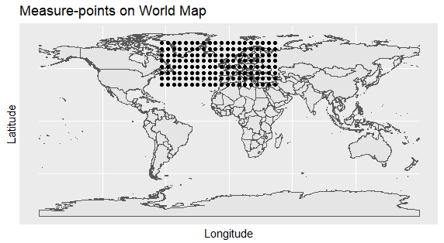
Statistisches
Praktikum
Katja Gutmair, Stella Akouete, Noah Hurmer und Anne Gritto
Zwischenpräsentation am 21.12.2020
7

Slide 8
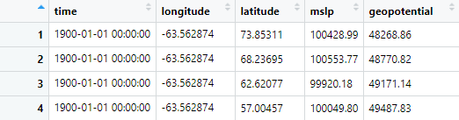

Katja Gutmair, Stella Akouete, Noah Hurmer und Anne Gritto
Statistisches Praktikum
Auszug aus dem Reanalyse Datensatz
. . .
. . .

Slide 9
Statistisches
Praktikum
Katja Gutmair, Stella Akouete, Noah Hurmer und Anne Gritto
Einführung in Clusteranalyse
Grundidee: Bildung von möglichst homogenen Gruppen, Cluster untereinander möglichst heterogen
Clusteranalyse ist Verfahren des ”unsupervised learning”
Verschiedene Distanzmetriken
Verschiedene Ansätze für Cluster
Partitionierte Verfahren
Dichtebasierte Verfahren
Und andere
Zwischenpräsentation am 21.12.2020
9

Slide 10
Statistisches
Praktikum
Katja Gutmair, Stella Akouete, Noah Hurmer und Anne Gritto
Ziele des Projekts
Einteilung in Cluster
Ein GWL möglichst in einem Cluster vertreten
Anzahl Cluster < Anzahl GWL’s
Vergleich der Cluster
Verteilung der GWL‘s in den Clustern
Typische Messwerte eines Clusters
Zwischenpräsentation am 21.12.2020
10

Slide 11
Statistisches
Praktikum
Katja Gutmair, Stella Akouete, Noah Hurmer und Anne Gritto
Probleme und Ansätze I
Größe des Datensatzes
Erstmal Reduzierung auf 5 Jahre (2006-2010)
Grundsätzlich auf „Klimaperiode“ 1981-2010
Anzahl der Dimensionen
Tagesdurchschnitt der 4 Messungen
Zwischenpräsentation am 21.12.2020
11

Slide 12
Statistisches
Praktikum
Katja Gutmair, Stella Akouete, Noah Hurmer und Anne Gritto
Probleme und Ansätze II
##Insert Proof on minimal difference##
Plot von katja
Zwischenpräsentation am 21.12.2020
12

Slide 13
Statistisches
Praktikum
Katja Gutmair, Stella Akouete, Noah Hurmer und Anne Gritto
Clustern mit 320 Dimensionen Überschrift
Clustern mit abwandlung von kmeans, clustering large applications (clara)
Clustering ähnelt pam Verfahren
##Insert k-means or pam of 320 dim##
Zwischenpräsentation am 21.12.2020
13

Slide 14
Statistisches
Praktikum
Katja Gutmair, Stella Akouete, Noah Hurmer und Anne Gritto
Clustern mit 320 Dimensionen
Was ist kmeans, mahalanobis..
Zwischenpräsentation am 21.12.2020
14

Slide 15
Statistisches
Praktikum
Katja Gutmair, Stella Akouete, Noah Hurmer und Anne Gritto
Probleme und Ansätze II
Anzahl Dimensionen
PCA
##Insert what is PCA##
Zwischenpräsentation am 21.12.2020
15

Slide 16
Statistisches
Praktikum
Katja Gutmair, Stella Akouete, Noah Hurmer und Anne Gritto
PCA Versuch: elbow Plot, generell erklären, cluster zeigen, Mosaikplot
##Insert PCA and/or tsne attempt##
Zwischenpräsentation am 21.12.2020
16

Slide 17
Statistisches
Praktikum
Katja Gutmair, Stella Akouete, Noah Hurmer und Anne Gritto
Probleme und Ansätze IV
Örtliche Komponente sehr wichtig
Art von Pattern Recognition?
Größe Karte > Größe Karte von definierten GWL’s
Gewichtung von Europa?
Unterschiede der ersten und letzten Tage einer GWL
Saisonale unterschiede in GWL’s
Saisonbereinigung?
→ Datensatz herunterbrechen auf diskrete Variablen
Zwischenpräsentation am 21.12.2020
17

Slide 18
Statistisches
Praktikum
Katja Gutmair, Stella Akouete, Noah Hurmer und Anne Gritto
Methodik - Konzept
Erstellen eines neuen Datensatzes
Extrahieren von neuen Variablen, zum Teil auf diskreter Ebene
Vorteile dieses Vorgehens
Reduzierung der Dimensionen
Besseres Einbeziehen der örtlichen Komponente
Einbringen von anderen möglichen Variablen
Zwischenpräsentation am 21.12.2020
18

Slide 19
Statistisches
Praktikum
Katja Gutmair, Stella Akouete, Noah Hurmer und Anne Gritto
Extrahierte Variablen
Variable | Erklärung | Metrik
Zeitpunkt | Evtl. für Saisonbereinigung | Kategorial
Minimum/Maximum | Minimaler/Maximaler Wert am Tag | Numerisch (evtl kategorial)
Quadrant vom Minimum/Maximum | In welchem Bereich befindet sich das Tief/Hoch? Karte aufgeteilt in X Felder Europa feiner Unterteilt? | Kategorial oder geographischer Abstand der Mittelpunkte der Quadranten
Range der Parameter |  | Numerisch oder kategorial
Abstand Hoch-tief | Geographischer abstand zwischen Maximalem und Minimalem Wert | Numerisch oder Kategorial
Zwischenpräsentation am 21.12.2020
19

Slide 20
Statistisches
Praktikum
Katja Gutmair, Stella Akouete, Noah Hurmer und Anne Gritto
Clustern pro Tag
##Insert why##
##Insert what is DBSCAN
##Insert plots of dbscans
##Insert table of variables from this
Zwischenpräsentation am 21.12.2020
20

Slide 21
Statistisches
Praktikum
Katja Gutmair, Stella Akouete, Noah Hurmer und Anne Gritto
Probleme
Viele Dimensionen (1280 Dimensionen über ca 25 Millionen Beobachtungen)
Große Auswahl an Clusteralgorithmen und Distanzmetriken
Wichtigkeit der örtlichen Komponente
GWL werden auch anhand von Variablen definiert, die uns nicht zur Verfügung stehen (z.B. Strömungsrichtung)
Variablen außerhalb der erhobenen Daten sind auch von Interesse (z.B. Saison, Gewichtung von Europa)
Zwischenpräsentation am 21.12.2020
21

